Slide 1
Documentos e Propostas legais

Slide 2
Diretrizes Curriculares Nacionais...
Diretrizes Curriculares Nacionais para a Educação Infantil; Diretrizes Curriculares Nacionais para o Ensino Fundamental; Diretrizes Curriculares Nacionais para o Ensino Médio; Diretrizes Curriculares Nacionais para Formação de Professores; Diretrizes Curriculares Nacionais para os Cursos de Graduação.

Slide 3
DCN – Diretrizes Curriculares Nacionais – para os cursos de Química
Perfil:
O Licenciado em Química deve ter formação generalista, mas sólida e abrangente em conteúdos dos diversos campos da Química, preparação adequada à aplicação pedagógica do conhecimento e experiências de Química e de áreas afins na atuação profissional como educador na educação fundamental e média.
Competências e habilidades:
....

Slide 4
CONTEÚDOS CURRICULARES: Física, Matemática e Química
Q. Analítica
Q. Físico-Química
Química (Teoria e laboratório):
propriedades físico-químicas das substâncias e dos materiais;
estrutura atômica e molecular;
análise química (métodos químicos e físicos e controle de qualidade analítico);
termodinâmica química;
cinética química;
estudo de compostos: orgânicos, organometálicos, compostos de coordenação, macromoléculas e biomoléculas;
técnicas básicas de laboratório.
Q. Inorgânica
Q. Analítica
Q. Físico-Química
Q. Analítica
Bioquímica
Q. Orgânica
Q. Físico-Química

Slide 5
Conteúdos Específicos
São os conteúdos profissionais essenciais para o desenvolvimento de competências e habilidades. É a essência diferencial de cada curso. Considerando as especificidades regionais e institucionais, a IES estabelecerá os currículos com vistas ao perfil do profissional que deseja formar.
Para a Licenciatura em Química serão incluídos no conjunto dos conteúdos profissionais os conteúdos da Educação Básica, consideradas as Diretrizes Curriculares Nacionais para a formação de Professores em nível superior, bem como as Diretrizes Nacionais para a Educação Básica e para o Ensino Médio.

Slide 6
PCN
Parâmetros Curriculares Nacionais

Slide 7
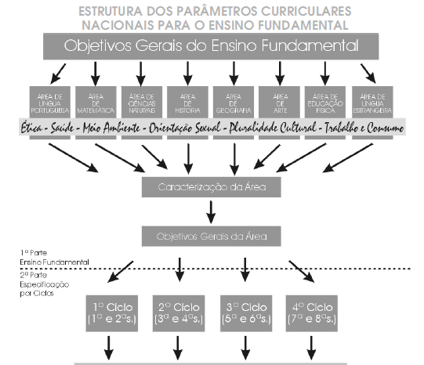

Slide 9
Competências e habilidades Ciências da Natureza, Matemática e suas Tecnologias
CONTEXTUALIZAÇÃO SÓCIOCULTURAL,
a inserção do conhecimento disciplinar nos diferentes setores da sociedade, suas relações com os aspectos políticos, econômicos e sociais de cada época e com a tecnologia e cultura contemporâneas.
INVESTIGAÇÃO E COMPREENSÃO, OU SEJA, O USO DE IDÉIAS, CONCEITOS, LEIS, MODELOS
e procedimentos científicos associados a essa disciplina;
REPRESENTAÇÃO E COMUNICAÇÃO, ENVOLVENDO A LEITURA E INTERPRETAÇÃO DE CÓDIGOS, NOMENCLATURAS E TEXTOS
próprios da Química e da Ciência, a transposição entre diferentes formas de representação, a busca de informações, a produção e análise crítica de diferentes tipos de textos.

Slide 10
Proposta Curricular do Estado de São Paulo

